Slide 1
Развитие баз данных хранения графов
Ефремова Вера НБИбд-01-22

Slide 2
Определение
Графовые базы данных представляют уникальный подход к хранению и организации данных, основанный на теории графов. Графовые базы данных базируются на модели графов, где данные представлены узлами (вершинами) и связями (ребрами) между ними. Эта структура отражает взаимосвязи между элементами данных, что делает их особенно эффективными для моделирования сложных отношений. Графы становятся основополагающим элементом в эффективном хранении данных благодаря своей способности представлять сложные структуры и взаимосвязи. Этот подход не только облегчает поиск и извлечение данных, но и способствует более гибкому моделированию реального мира в информационных системах

Slide 3
Ключевые термины и концепции:
Узлы (вершины)
Глубина и направление
представляют отдельные сущности в данных
графовые базы поддерживают обход данных в различных направлениях и глубинах, что обеспечивает гибкость при извлечении информации
Связи (рёбра)
определяют отношения между узлами, позволяя эффективно моделировать связанные данные
Свойства
дополнительная информация, прикрепленная к узлам или связям, расширяющая их описание

Slide 4
Значение хранения графов: отношения и зависимости

Slide 5
Причины необходимости хранения данных в виде графов
В современных информационных системах важность хранения данных в виде графов проявляется в ответ на потребности развивающихся областей, таких как социальные сети. Графовые базы данных выступают в роли ключевого инструмента, обеспечивая эффективное отражение сложных структур в данных.
Эффективность запросов
Графы обеспечивают быстрый доступ к связанным данным, что особенно важно при анализе сетевых структур, характерных для социальных сетей.
Интуитивность отображения
Графовые структуры естественным образом отображают отношения между объектами, делая восприятие и анализ данных более интуитивным.
Динамичность данных
Современные информационные системы должны быть способными эффективно обрабатывать изменяющиеся связи и отношения. Графовые базы данных предоставляют инструменты для динамичного обновления и адаптации к изменениям в структуре данных.

Slide 6
Модели данных для графовых баз данных

Slide 7
Свойства и характеристики
Направленность связей
Множественные ребра
В отличие от традиционных структур данных, где связи двунаправленны, графы позволяют учитывать направление взаимодействия между элементами. Например, в Facebook направленность связей может отражать направление дружбы между пользователями.
В контексте социальных сетей, это может отражать разнообразные отношения между пользователями. Например, два пользователя могут быть друзьями, коллегами и участниками общего сообщества.
Свойства узлов
Узлы в графе обладают свойствами, которые дополняют их характеристики. Например, в Facebook узлами могут быть пользователи, и их свойства включают информацию о профиле, деятельности и личных предпочтениях. Анализ этих свойств помогает определить, какие атрибуты необходимо учесть при хранении данных.

Slide 8
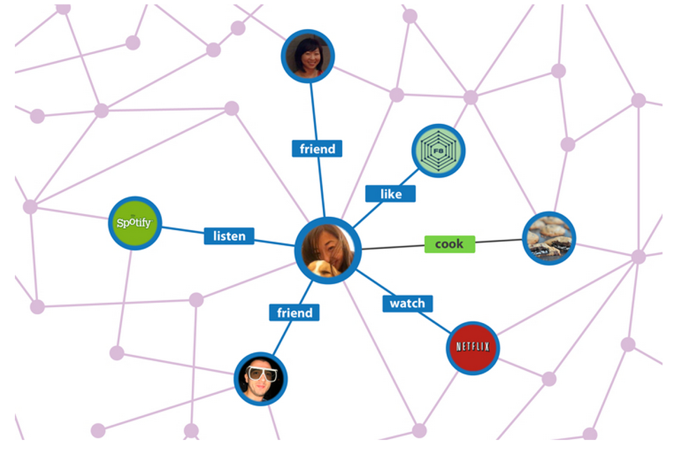
Пример на Facebook
Social graph facebook
описание
Представим, что у нас есть граф данных, представляющий пользователей Facebook. Например, связи могут отражать дружбу, а узлы - самих пользователей. Направленность связей учтет, кто инициировал запрос на дружбу. Множественные ребра будут отражать различные виды взаимодействий (сообщество, работа, личные отношения). Свойства узлов могут включать информацию о хобби, местоположении и деятельности пользователей.

Slide 9
Типы моделей данных

Slide 10
Графы Смежности
Описание:
Недостатки:
Граф смежности представляет собой матрицу, в которой строки и столбцы соответствуют вершинам графа, а ячейки содержат информацию о связях между вершинами.
Расход памяти при большом количестве вершин и связей.
Ограниченность в выражении дополнительных свойств вершин.
Преимущества:
Пример:
Простая реализация и легкость в понимании.
Эффективность для хранения данных о связях.
Матрица связей пользователей, где 1 в ячейке (i, j) указывает на наличие дружбы между пользователями i и j.

Slide 11
Графы Свойств
Описание:
Недостатки:
Граф свойств представляет собой модель, где каждая вершина может иметь различные свойства в виде пар "ключ-значение".
Увеличение сложности запросов при большом объеме данных.
Неэффективность для хранения большого количества связей.
Преимущества:
Пример:
Гибкость в добавлении свойств к вершинам.
Возможность хранения дополнительной информации о связях.
Каждая вершина графа представляет пользователя с дополнительными свойствами, такими как местоположение, интересы и статус.

Slide 12
гиперграфы
Описание:
Недостатки:
Гиперграф представляет собой обобщение понятия графа, где ребра могут связывать более чем две вершины, образуя гиперребра.
Увеличение сложности запросов и обработки данных.
Сложность в визуализации при большом количестве гиперребер.
Преимущества:
Пример:
Эффективность для моделирования сложных отношений.
Гибкость в выражении множественных связей.
Гиперребра могут представлять группы пользователей, объединенные общими интересами или событиями.

Slide 13
Обзор основных алгоритмов навигации по графам

Slide 14
Поиск в ширину
Как работает
Пример
BFS исследует узлы графа поочередно, начиная с исходного узла и расширяя свой поиск на ближайшие уровни. В контексте графовых баз данных, BFS может быть применен для поиска кратчайших путей и анализа структуры графа.
Рассмотрим сеть транспортных маршрутов как графовую базу данных. Применение BFS позволит определить наилучший путь для перемещения между двумя пунктами, учитывая минимальное количество пересадок.
Сильные стороны
Слабые стороны
Определение кратчайших путей: BFS позволяет эффективно находить кратчайшие пути между двумя точками в графе.
Расширенный обзор маршрутов: BFS обеспечивает систематическое исследование близлежащих узлов, что полезно при анализе различных вариантов маршрутов.
Ограничения по ресурсам: BFS может потребовать значительных вычислительных ресурсов и времени.
Игнорирование параметров маршрутов: BFS склонен игнорировать весовые параметры на ребрах графа.
Не учитывает трафик и условия: BFS не учитывает изменчивость трафика и другие условия, которые могут влиять на оптимальность маршрутов

Slide 15
Поиск в глубину
Как работает
Пример
Этот алгоритм начинает с исследования узла и последующего перехода к его неисследованным соседям. Применительно к графовым базам данных, DFS может использоваться для выявления связных компонент и обхода всей структуры. Рассмотрим пример применения DFS для поиска путей между узлами и его влияние на эффективность запросов.
Рассмотрим графовую базу данных, представляющую социальную сеть. Применение DFS может помочь выявить связи между пользователями и определить, например, кратчайший путь между двумя пользователями.
Слабые стороны
Сильные стороны
Недостаток оптимальности путей: DFS не всегда гарантирует нахождение кратчайших путей между узлами.
Зависимость от структуры графа: Эффективность DFS сильно зависит от структуры графа.
Риск зацикливания: В случае наличия циклов в графе, DFS может зациклиться, что может потребовать дополнительных мер предосторожности, чтобы избежать бесконечного цикла.
Выявление связей в графе: DFS позволяет эффективно выявлять связи и отношения между узлами.
Работа с разреженными графами: В случае разреженных графов, где большинство узлов не связаны между собой, DFS может быть более эффективным, так как не требует широкого обзора.

Slide 16
Сравнение графовых баз данных: Neo4j, Amazon Neptune, Microsoft Azure Cosmos DB

Slide 17
Neo4j: Графовая Специализация
Особенности:
Применение:
Язык запросов Cypher: Neo4j предоставляет мощный язык запросов
Транзакционная целостность: Обеспечивает надежность транзакций
Увеличение сложности запросов и обработки данных.
Сложность в визуализации при большом количестве гиперребер.
Производительность:
Эффективность при обходе графа: Neo4j обладает высокой производительностью при выполнении операций обхода графа, что делает его эффективным для запросов по взаимосвязям.

Slide 18
Amazon Neptune: Облачная Масштабируемость
Особенности:
Применение:
Управление разрывами: Neptune обеспечивает управление разрывами
Мульти-модельная поддержка: Поддерживает графовую и сводную модели данных
Рекомендательные системы: Amazon Neptune может эффективно использоваться для построения рекомендательных систем, учитывая связи между продуктами и предпочтениями пользователей.
Производительность:
Горизонтальное масштабирование: Amazon Neptune легко масштабируется горизонтально, обеспечивая производительность в условиях растущей нагрузки.

Slide 19
Microsoft Azure Cosmos DB: Гибкость и Масштабируемость
Особенности:
Применение:
Многомодельность: Поддерживает графовую модель в сочетании с другими моделями данных
Глобальная распределенность: обеспечивает глобальную масштабируемость данных с минимальной задержкой.
Мобильные приложения: Azure Cosmos DB может быть использован для построения графовых структур для мобильных приложений, обеспечивая связи между пользователями и контентом.
Производительность:
Автоматическая оптимизация запросов: Cosmos DB использует автоматическую оптимизацию запросов для обеспечения высокой производительности.

Slide 20
Примеры запросов и их выполнение в различных базах данных

Slide 21



Поиск тематических хэштегов
Цель запроса
Neo4j
ArangoDB
Найти наиболее популярные тематические хэштеги в текущем времени.
  Время выполнения - 2 сек
  Общая производительность - 800 запросов/с
  Ресурсные затраты - 150 МБ RAM.
  Время выполнения - 3 сек
  Общая производительность - 600 запросов/с
  Ресурсные затраты - 200 МБ RAM.

Slide 22
Анализ влияния пользователя
Цель запроса
Neo4j
ArangoDB
Определить влияние конкретного пользователя в графе подписчиков и подписок
  Время выполнения - 6 сек
  Общая производительность - 400 запросов/с
  Ресурсные затраты - 250 МБ RAM.
  Время выполнения - 4 сек
  Общая производительность - 500 запросов/с
  Ресурсные затраты - 180 МБ RAM.

Slide 23
Поиск топовых твитов по ретвитам
Цель запроса
Neo4j
ArangoDB
Найти твиты с наибольшим числом ретвитов в определенном временном интервале
  Время выполнения – 1.5 сек
  Общая производительность - 1200 запросов/с
  Ресурсные затраты - 120 МБ RAM.
  Время выполнения - 2 сек
  Общая производительность - 900 запросов/с
  Ресурсные затраты - 150 МБ RAM.

Slide 24


Поиск тематических хэштегов
Цель запроса
Neo4j
ArangoDB
Найти наиболее популярные тематические хэштеги в текущем времени.
  Время выполнения - 2 сек
  Общая производительность - 800 запросов/с
  Ресурсные затраты - 150 МБ RAM.
  Время выполнения - 3 сек
  Общая производительность - 600 запросов/с
  Ресурсные затраты - 200 МБ RAM.

Slide 25
Определение связей между пользователями
Цель запроса
Neo4j
ArangoDB
Выявить связи и общих подписчиков между двумя пользователями.
  Время выполнения – 3 сек
  Общая производительность - 600 запросов/с
  Ресурсные затраты - 180 МБ RAM.
  Время выполнения – 2.5 сек
  Общая производительность - 700 запросов/с
  Ресурсные затраты - 160 МБ RAM.
Этот сравнительный анализ предоставляет конкретные цифры, демонстрируя различия в производительности между разными графовыми базами данных на примере запросов из микроблог-платформы Twitter.

Slide 26
Применение графовых баз данных в различных областях

Slide 27
Социальные сети и анализ связей
Выявление влиятельных личностей
Прогнозирование взаимодействий
Алгоритмы центральности могут выделить тех пользователей, которые играют ключевую роль в передаче информации или поддержании связей между различными группами.
Пример: Применяя алгоритм Betweenness Centrality, выявляем пользователей, чьи связи оказывают наибольшее влияние на поток информации в сети.
Используя методы анализа связей, графовые базы данных позволяют прогнозировать будущие взаимодействия между пользователями социальных сетей.
Пример: На основе истории взаимодействий в Twitter, алгоритм Link Prediction может предсказать, с кем конкретный пользователь вероятнее всего установит новые связи в будущем
Анализ влияния сообществ
Графовые базы данных также позволяют анализировать влияние сообществ в социальных сетях. Алгоритмы выделения сообществ, такие как Louvain Modularity или Girvan-Newman, помогают выявлять группы пользователей со схожими интересами или поведением.
Пример: Применение Louvain Modularity к графу Twitter может выделить сообщества пользователей с общими интересами, что полезно для таргетирования контента или рекламы.

Slide 28
Биоинформатика и медицинская обработка данных
В области анализа медицинских данных графы применяются для построения связей между пациентами, заболеваниями и генетическими мутациями. Такие графовые модели позволяют выявлять генетические предрасположенности к заболеваниям и оптимизировать персонализированные методы лечения.
Приведем пример использования графов в исследовании белковых взаимодействий, где узлы представляют белки, а ребра – физические связи между ними. Это позволяет выявлять ключевые белки, участвующие в биологических процессах, и предсказывать потенциальные терапевтические цели.

Slide 29
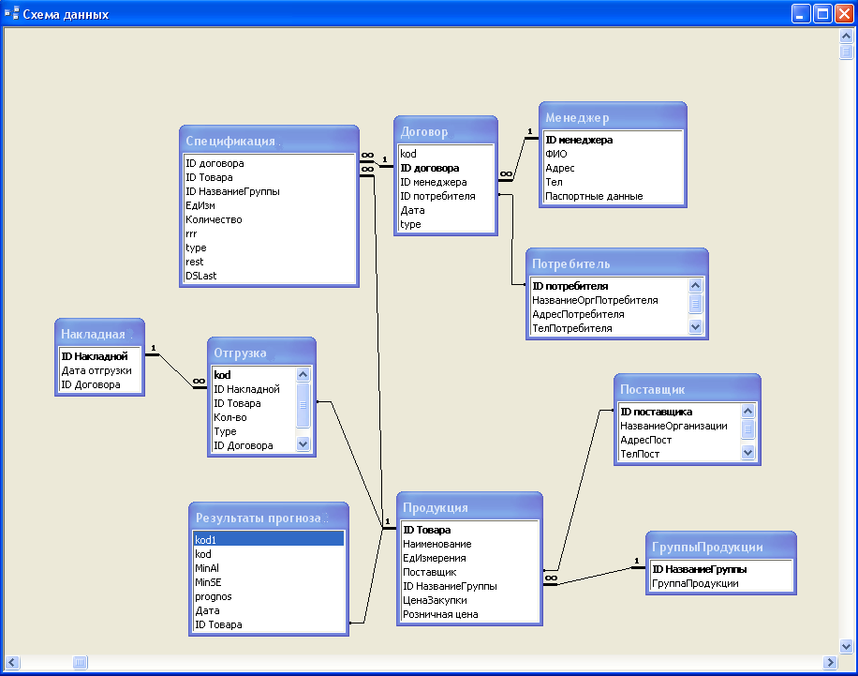
Графовые базы данных в телекоммуникациях и логистике
В телекоммуникациях, графы успешно применяются для моделирования сетевой топологии, где узлы представляют узлы связи, а ребра – линии связи. Это позволяет эффективно находить кратчайшие пути передачи данных и оптимизировать распределение ресурсов, что существенно повышает производительность сетей.
В логистике графы используются для оптимизации транспортных маршрутов и управления цепочкой поставок. Например, граф может отобразить распределение складов, транспортных узлов и точек доставки, позволяя анализировать и оптимизировать процессы поставок. Это улучшает эффективность доставки грузов и сокращает временные задержки.

Slide 30
Вызовы и перспективы развития графовых баз данных

Slide 31
Проблемы масштабирования графовых баз данных
Одной из ключевых проблем масштабирования является увеличение времени выполнения запросов при росте объема данных. Это может привести к задержкам и снижению отзывчивости системы. Важным аспектом также является управление распределенными данными и обеспечение их согласованности при работе с большими графами.
Другой проблемой является эффективное управление ресурсами при расширении системы. Возникает необходимость в оптимизированных алгоритмах для равномерного распределения нагрузки, минимизации перегрузок и поддержания стабильной производительности в условиях увеличения запросов.
Решение этих проблем может включать в себя применение техник горизонтального масштабирования, распределенного хранения данных, использование кэширования и асинхронной обработки запросов. Внедрение технологий, таких как графовые базы данных, способных эффективно масштабироваться, и оптимизированных алгоритмов запросов, может существенно улучшить общую производительность системы при работе с большими объемами данных.

Slide 32
Тенденции и перспективы развития технологий хранения графов
Одной из современных тенденций является усиление поддержки графов в распределенных средах. Технологии, способные эффективно работать с графовыми данными в условиях больших объемов и их распределенного хранения, становятся все более востребованными.
Будущие перспективы включают в себя разработку и применение технологий для обработки графов в реальном времени. Это позволит более оперативно реагировать на изменения в данных, что крайне важно в сферах, таких как социальные сети и интернет вещей.
Новые подходы к оптимизации запросов, такие как использование машинного обучения для предсказания паттернов запросов и предварительной обработки данных, также выделяются как важные тенденции.
Технологические решения, такие как графовые базы данных с поддержкой языка запросов GQL (Graph Query Language) и интеграция с облачными сервисами, также предоставляют перспективы для улучшения управления графовыми данными в будущем.

Slide 33
Направления будущих исследований в области графовых баз данных
Одним из ключевых направлений будущих исследований является оптимизация запросов. Разработка более эффективных алгоритмов запросов и методов их выполнения может значительно улучшить производительность графовых баз данных, особенно при работе с большими объемами данных.
Другим важным аспектом будущих исследований является разработка новых моделей данных для графов. Это включает в себя исследование специализированных структур данных, более адаптированных для представления сложных графовых взаимосвязей. Такие модели могут повысить эффективность запросов и снизить требования к ресурсам.
Исследование методов обработки больших графов также остается ключевым направлением. С увеличением объемов данных становится критически важным разработать эффективные алгоритмы обработки, способные работать с графами, содержащими миллионы и миллиарды узлов и связей.
Дополнительно, направлениями исследований могут быть разработка механизмов автоматической оптимизации структур графовых баз данных, обеспечение безопасности при работе с графами, а также интеграция графовых баз данных с новыми технологиями, такими как квантовые вычисления.

Slide 34
Выводы по развитию баз данных хранения графов

Slide 35
Графовые базы данных оказались мощным инструментом в решении сложных задач анализа данных в различных областях, от социальных сетей и биоинформатики до телекоммуникаций и логистики. Они преуспели там, где традиционные реляционные базы данных сталкиваются с ограничениями в описании сложных взаимосвязей и структур данных.
Однако, несмотря на значительные достижения, перед графовыми базами данных стоят вызовы, такие как эффективное масштабирование и оптимизация производительности. Будущее этой области связано с разработкой новых технологий, алгоритмов и моделей данных, способных справляться с растущим объемом данных и требованиями разнообразных предметных областей.
Инновации в области графовых баз данных будут ключевым фактором в эволюции информационных технологий, открывая новые перспективы для эффективного анализа и визуализации сложных структур данных. Для исследователей и разработчиков в этой области важно продолжать стремиться к совершенствованию технологий и решений, открывая новые горизонты для эффективного управления и использования графовой информации в будущем.

Slide 36
СПАСИБО
Ефремова Вера НБИбд-01-22

